Slide 1
物聯網應用設計與實作
416043 彭珮婷 512246 陳 曄 A071031 高瑋哲 A071121 姚柏佑

Slide 2
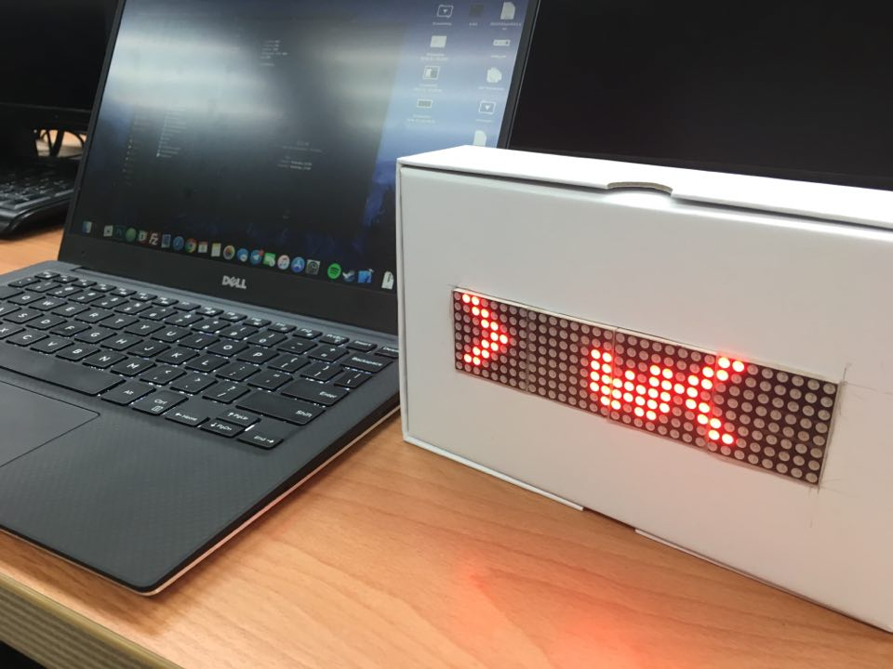
簡介
輸入指令環境 : cli/line bot
透過輸入的指令調整LEDmatrix的顯示字串/亮度/模式
current extra iottalk device model : 天氣爬蟲得到天氣資訊

Slide 3
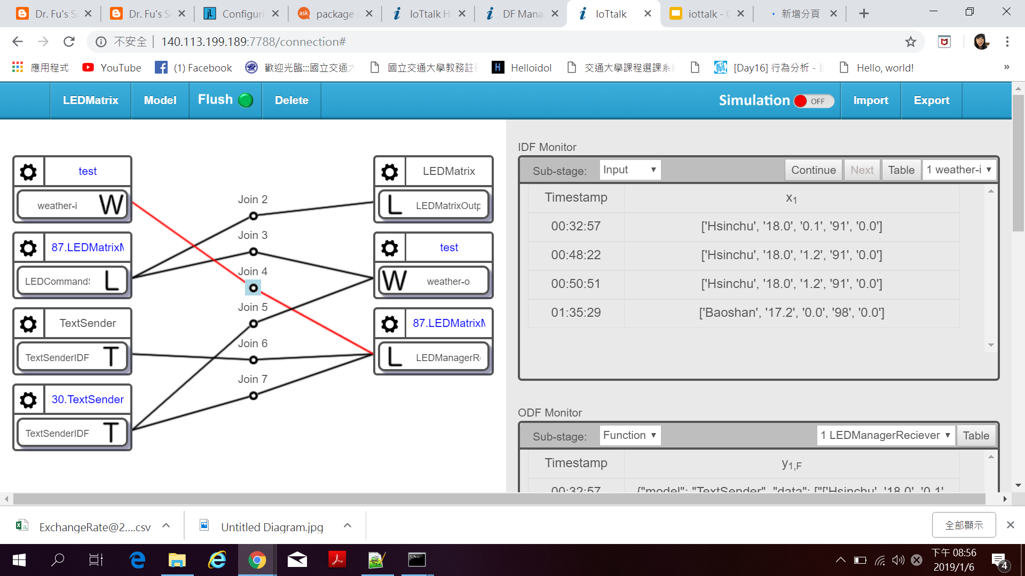
iottalk

Slide 4
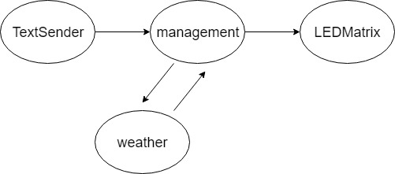
iottalk architecture
LEDManagerReceiver
LEDcommandesender
(final command)
LEDcommandsender
LEDManagerReceiver

Slide 5
iottalk architecture: LEDmatrixmanager
thread loop()
控制儲存現有字串的queue(delete 過期的字串/插播功能)
pull data from LEDManagerReciever
if data is sent from Textsender(輸入的字串)~ match 各種指令字串push 不同的data到LEDManagerSender
if data is sent from weather(已轉為有天氣資訊的指令)~push to the queue mentioned above

Slide 6
iottalk architecture: ledmatrix Arduino
LedmatrixOutput pull最終指令
正規判斷
Arduino => LedMatrix => 印出指定字串及格式
LED:
輸入指令:綠燈
pull 字串:藍燈
斷線:紅燈

Slide 7
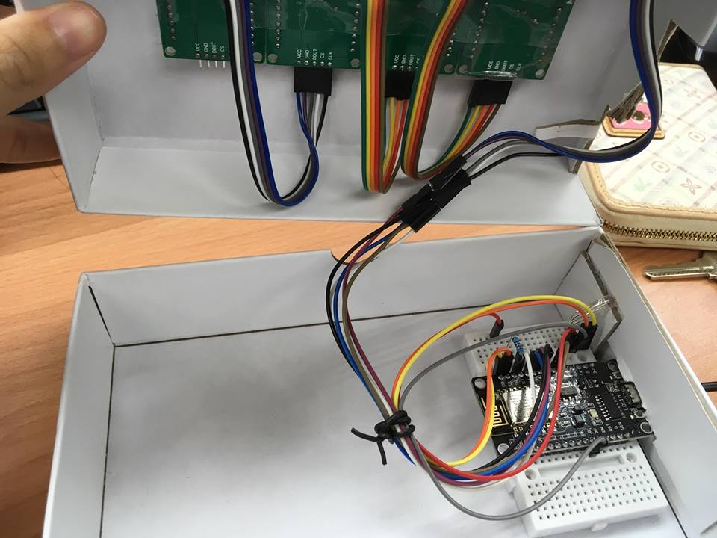

Slide 8
特性
一對多
多對多
均在LEDmanager處理device model所傳的各種資訊，可隨意加入各種DF

Slide 9
Future(possibility)
廣播
爬各種網頁(匯率/學校/公車)
顯示智慧農場的狀態
停車位剩餘車位

Slide 10
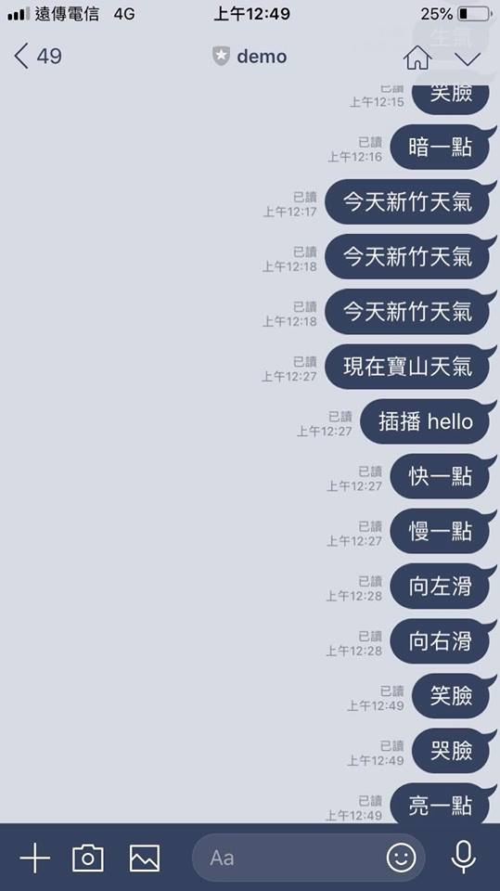
使用說明

Slide 11
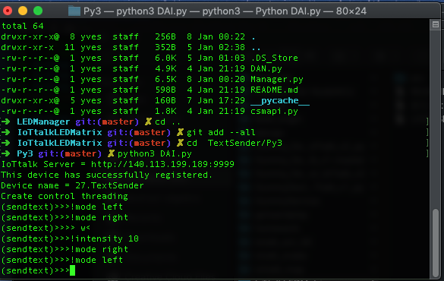
使用說明

Slide 12
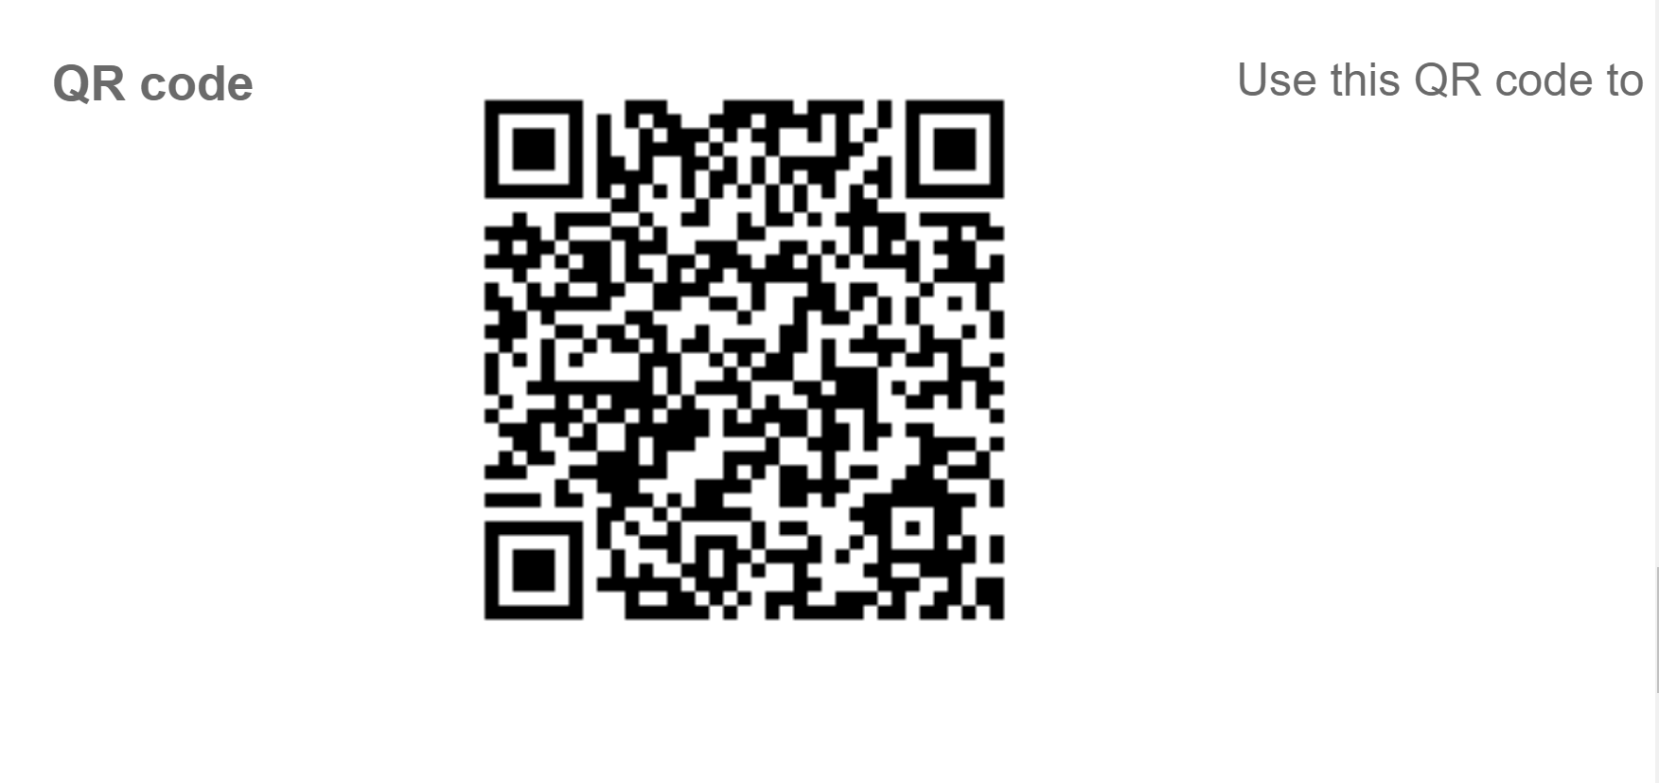

Slide 13
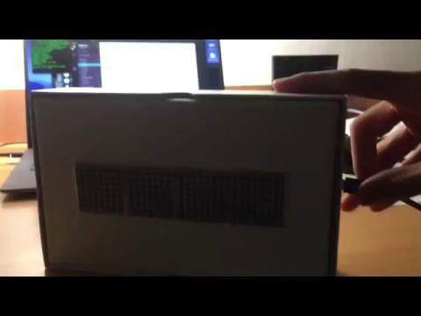

Slide 14


